Slide 1

一般社団法人
全国空き家アドバイザー協議会 ○○県○○支部
令和７年５月度例会
学習プログラム用
（過去の例会資料も参考にしてください）
空き家と税金

Slide 2
5月の勉強会では、
空き家に関わる税金やその節税方法についてご紹介します。
①固定資産税の「住宅用地特例」
②相続空き家の譲渡所得3,000万円特別控除
③空き家活用による所得控除節税
④小規模宅地の特例（相続時）

Slide 3
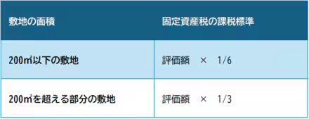
①固定資産税の「住宅用地特例」
多くの方がご存知の通り、住宅が建っている土地の固定資産税は「住宅用地特例」により減税されていることが大半です。
減額される割合は面積に応じて変化します。

Slide 4
つまり、人が住んでいなくても、住宅が建っていれば固定資産税が安いままだった、というのが少し前までの事情です。
2015年に施行された「空家等対策に関する特別措置法」により、特定空家に指定され勧告を受けた物件、また2023年に改正法により創設された管理不全空家に指定され、勧告を受けた物件についてはこの特例が外れる事となりました。
→俗に言う、空き家を放置すると固定資産税が高くなる
というものです。

Slide 5
この特例は住宅が建っていることが第一の条件となっているため、使用目的のない空き家であっても多くの方が固定資産税が高くなることを避けるために、建物をそのままにしているという現状があります。
→そのため、自治体によっては放置される空き家を抑制するために、解体後も一時的にこの特例が有効のまま据え置くといった制度を導入しているところもあります。

Slide 6
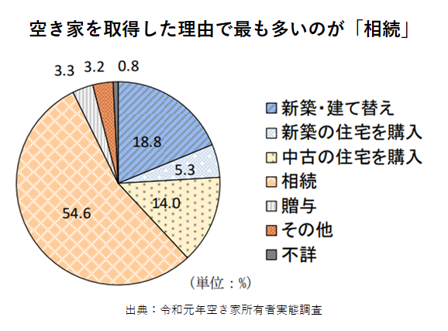
②相続空き家の譲渡所得3,000万円特別控除
空き家の取得原因の半数以上は「相続」が原因です。
そのため、国は相続して使用しない物件を速やかに流通に乗せる（売却する）際に所有者にメリットを与えられるようこの制度を導入しました。

Slide 7
相続で取得した空き家を売却する際、以下の条件を満たしていれば、売却益が出た際も3,000万円までの利益であれば、課税がされないという特例です。
1，相続した空き家（または更地）であること
2，相続人が売却すること
3，売却額が1億円以下であること
4，旧耐震（昭和56年5月31日以前）の建築であること
5，売却までに耐震リフォーム、もしくは更地にすること
この特例を推進することで、空き家の早期売却と旧耐震の建物の除去（または新耐震化）を推し進めていくことが狙いとなっています。

Slide 8
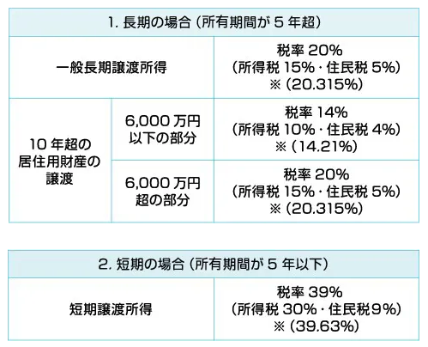
しかし、こちらの特例は売却時に譲渡益（利益）が出る方が対象となるため、使える方が限定されてしますというデメリットもございます。
ちなみに不動産売却の際の譲渡益にかかる税金は以下のとおりです。
所有期間によって、税率が変わります。
先祖代々の土地で取得価格が不明の場合は、
売却価格の5％を取得価格として経費計上できるというルールがあります。
例えば3,000万円で売却できた土地の取得費がわからない場合は、
3,000万円×5％＝150万円
3,000万円-150万円-売却にかかる費用
＝譲渡益 となります。

Slide 9
③空き家活用による所得控除節税
こちらは空き家活用を通じた所得税・住民税の節税についてです。
個人で所有している空き家を賃貸等で活用する場合、多くの方が個人事業主となります。
事業として空き家を活用するため、様々な費用が経費計上でき、その結果、個人の所得税・住民税が安くなる可能性があります。
特に修繕費がかかる初期の段階では、個人事業が赤字となる可能性も高く、個人の税負担の軽減に繋がりやすくなります。
→ただし、こちらは副産物的な節税であり、
空き家をうまく活用し、収益が上がり、しっかりと税金の払う、
これが正しい考え方になります。

Slide 10
④小規模宅地の特例（相続時）
相続時、住宅用地として使われていた土地について、最大80％の評価額減が可能。
→相続財産額を減らすことができるので、相続税の節税やそもそも税金がかからなくなることもあり得るようになります。
※この特例を使って税金がかからなくなる場合は、特例を使うために、相続税申告は行う必要があります。
また、特例を使うには細かい条件が定められています。
・被相続人の自宅であること
・相続人がその家に同居していた、
または相続後も住み続ける意思があること（他に持ち家があるとNG）
などが定められています。
住宅用地だけでなく、事業用の土地にも減額率は変わりますが適用が可能です。複雑になるため、今回は住宅用地をメインにご紹介しました。

Slide 11
空き家を「資産」に変えるために
今月の勉強会では、空き家にまつわる主な税制優遇措置と節税のポイントについてご紹介しました。
固定資産税の軽減措置から相続時の特別控除、賃貸による所得控除、相続税の評価減に至るまで、空き家は「正しく知り、活かす」ことで、負担から資産へと転換できます。
空き家を放置しておくことで、税負担や地域への影響が大きくなる一方、制度をうまく活用すれば、解体・活用・売却などさまざまな選択肢が広がります。
大切なのは、「早めに動き、専門家に相談する」ことです。
本日の内容が、皆さまの空き家に関する理解を深め、今後の判断や行動のヒントとなれば幸いです。

